Slide 1

SMART HOME
갓벤져스

Slide 2
1
목 차
역할 소개
기획의도
시장 조사 및 개발 목표
작품 기능 소개 및 BOM리스트
기대효과

Slide 3
2
역할 소개
이은채 : 하드웨어 설계도 및 ,보고서 ppt 작성
이원정 : 하드웨어 외관 디자인 및 부품 조립
최주혜 : 시장조사 및 자료조사 부품 리스트 조사
박혜민 : 소프트웨어 코딩 및 회로도 코딩
최창훈 : 소프트웨어 코딩 및 회로도 코딩
김재열 : 하드웨어 외관 디자인

Slide 4



2
기획 의도

Slide 5
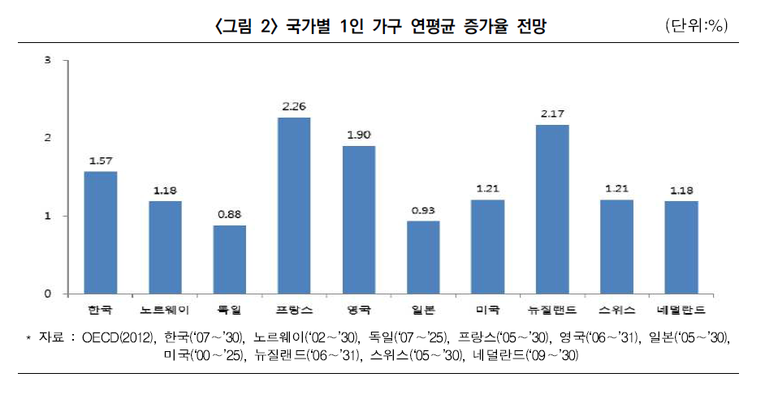
3
시장조사
(국외) 프랑스·뉴질랜드·영국 순으로 1인 가구 연평균 증가율이 높게 나타남
- (국내) ‘30년까지 연평균 1.57% 증가할 전망으로, 아시아에서는 가장 빠른 편

Slide 6

3
개발 목표
1인 가구 맞춤형 스마트홈 서비스 필요

Slide 7
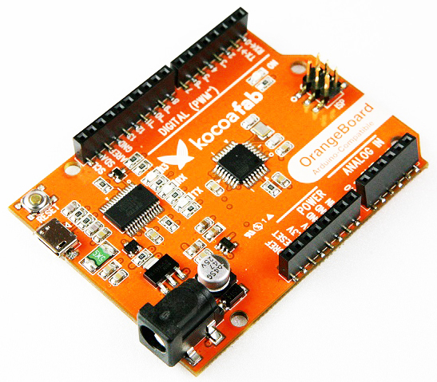
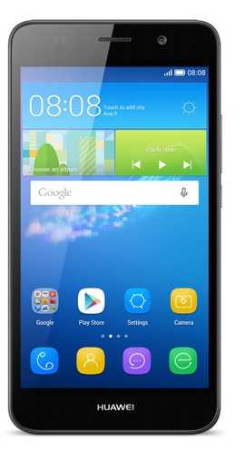

4
작품 설명
+
+

Slide 8
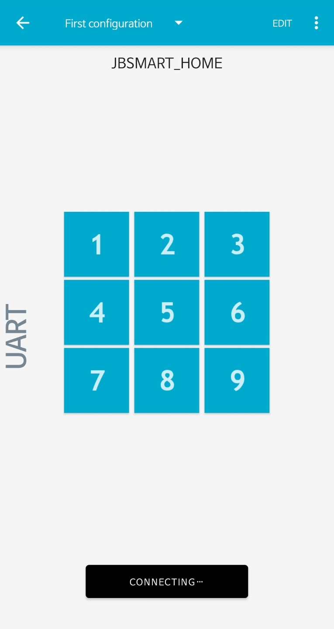

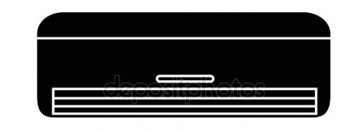

5zz
원격 제어 기능
TV ON/OFF 기능
에어컨 ON/OFF 기능
내 맘 대로 바꾸는 LED 무드등

Slide 9

5zz
자동 제어 기능
조도센서 + 피에조 센서를 통한 알람음 및 블라인드 제어
TV화면 실시간 온도 및 습도 출력 기능
불쾌지수 값에 따라 자동으로 켜지는 스마트 에어컨

Slide 10
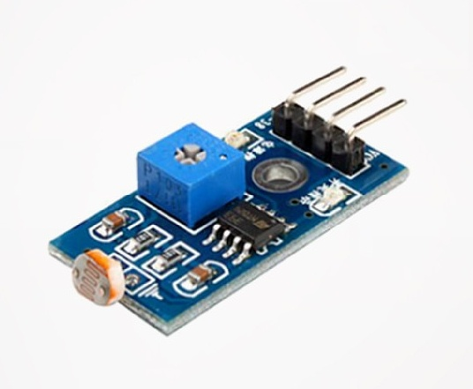
5
BOM 리스트 와 회로도
6zz
1.조도 센서 : 밝기에 따라 저항값이 변하는 특징을 통해 밝기를 측정.
- 동작 전압 : DC 3.3v~5v
- 동작 전류 : 15mA
- 크기 : 31~14mm

Slide 11
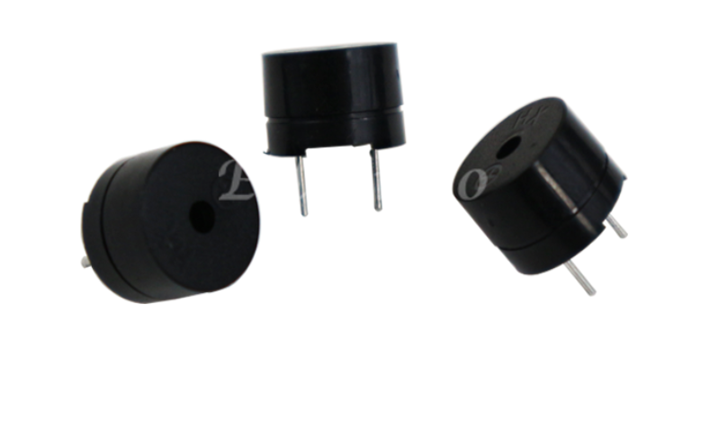
5
BOM 리스트 와 회로도
6
1. 피에조 센서
- 선택옵션 : 능동형/ 수동형
- 동작전압 : 3.3v~5v
- 지름 : 12mm

Slide 12
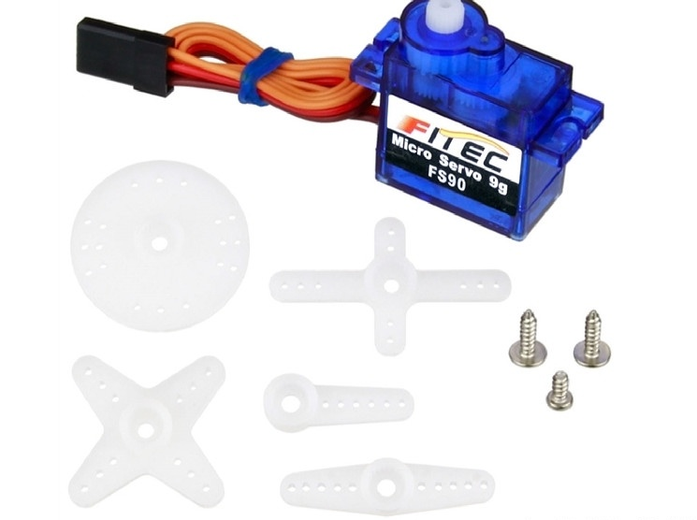
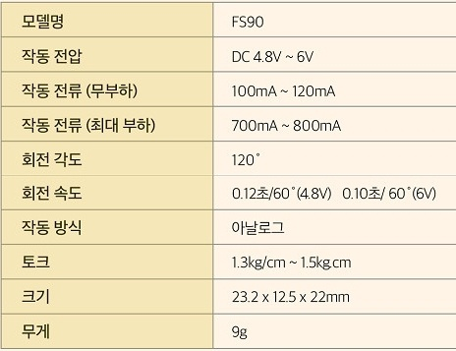
5
BOM 리스트
6zz
1.서보모터

Slide 13
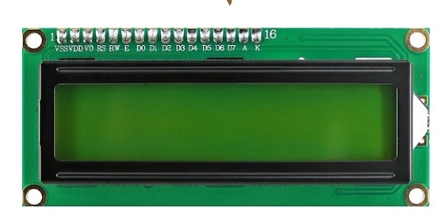
5
BOM 리스트 와 회로도
5
6zz
1.LCD
-동작전압 : 5v
-통신방식 : 12C
-크기 : 80x37x19mm

Slide 14
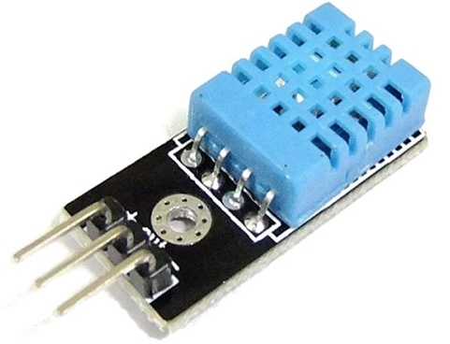
5
BOM 리스트 와 회로도
6zz
-작동전압 : 3.3~5V
-크기 : 2.8~1.3cm
1.온습도센서
온도사양
-분해능 : 1˚c
-정확도 : ±2 ˚c
-측정범위 : 0~50 ˚c
-측정온도 : 0~50 ˚c(±2 ˚c)
습도사양
-분해능 : 1%RH
-정확도 : ±5%RH (: 0~50 ˚c)
-측정범위 : 20~90%RH(25 ˚c)
-측정습도 : 20~90%(±5%)

Slide 15
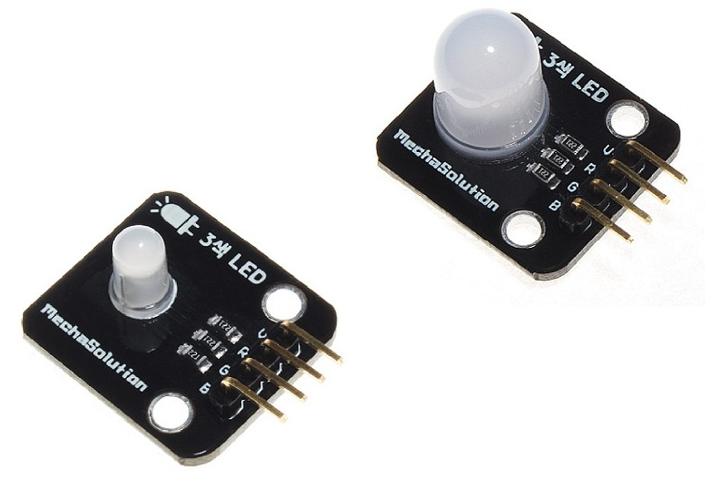
5
BOM 리스트 와 회로도
6zz
1. RGB LED
-작동전압 : DC3.3~5V
-작동전류 : 10~60mA
-크기 : 23~21mm
-무게 : 5mm : 3g / 10mm : 4g

Slide 16
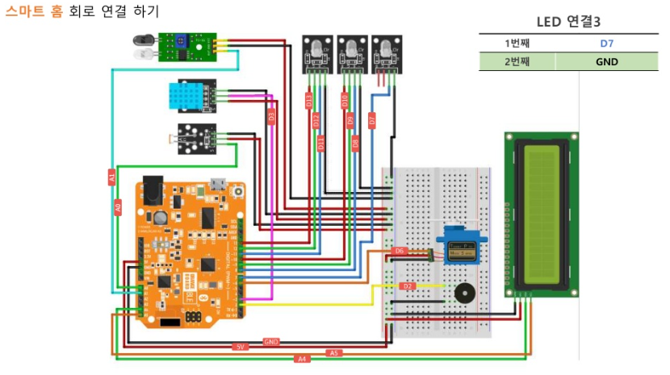
5
작품 전체 회로도
6zz

Slide 17
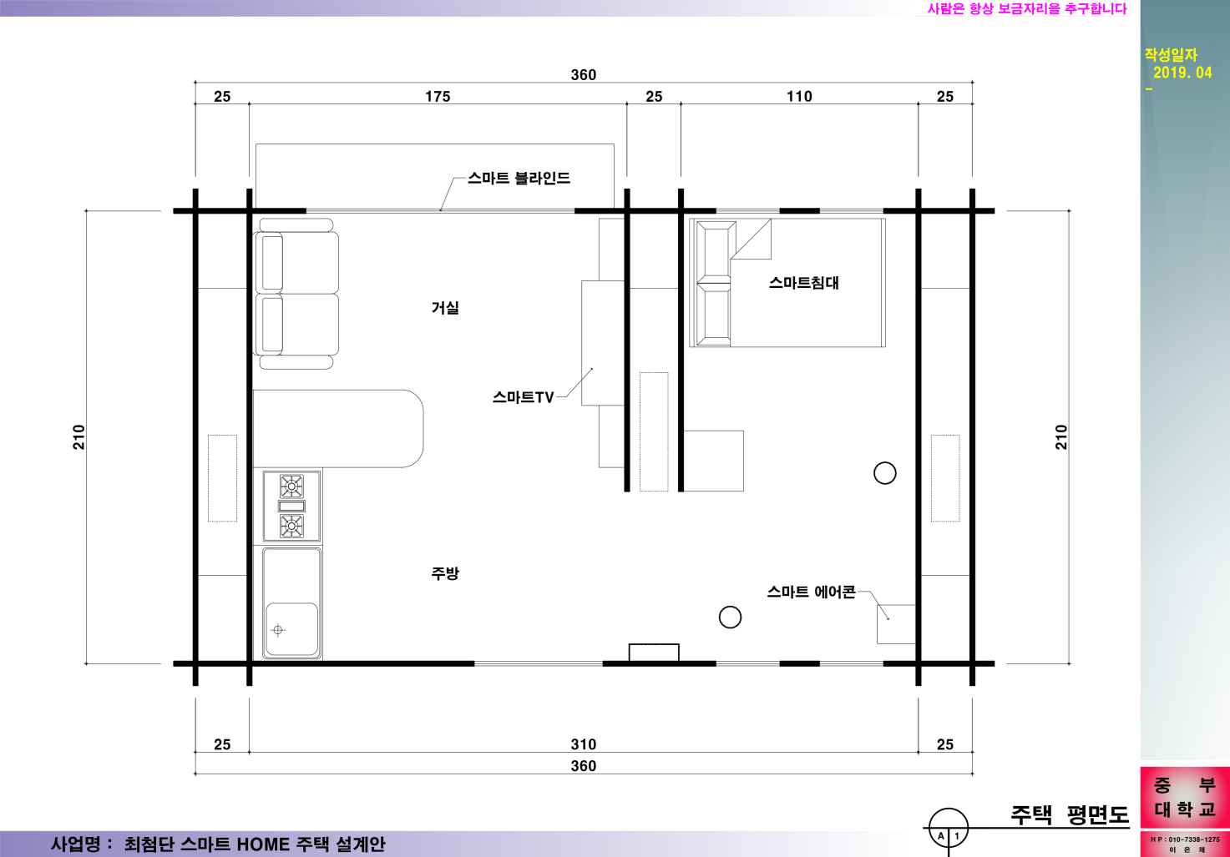
7
외관 소개

Slide 18
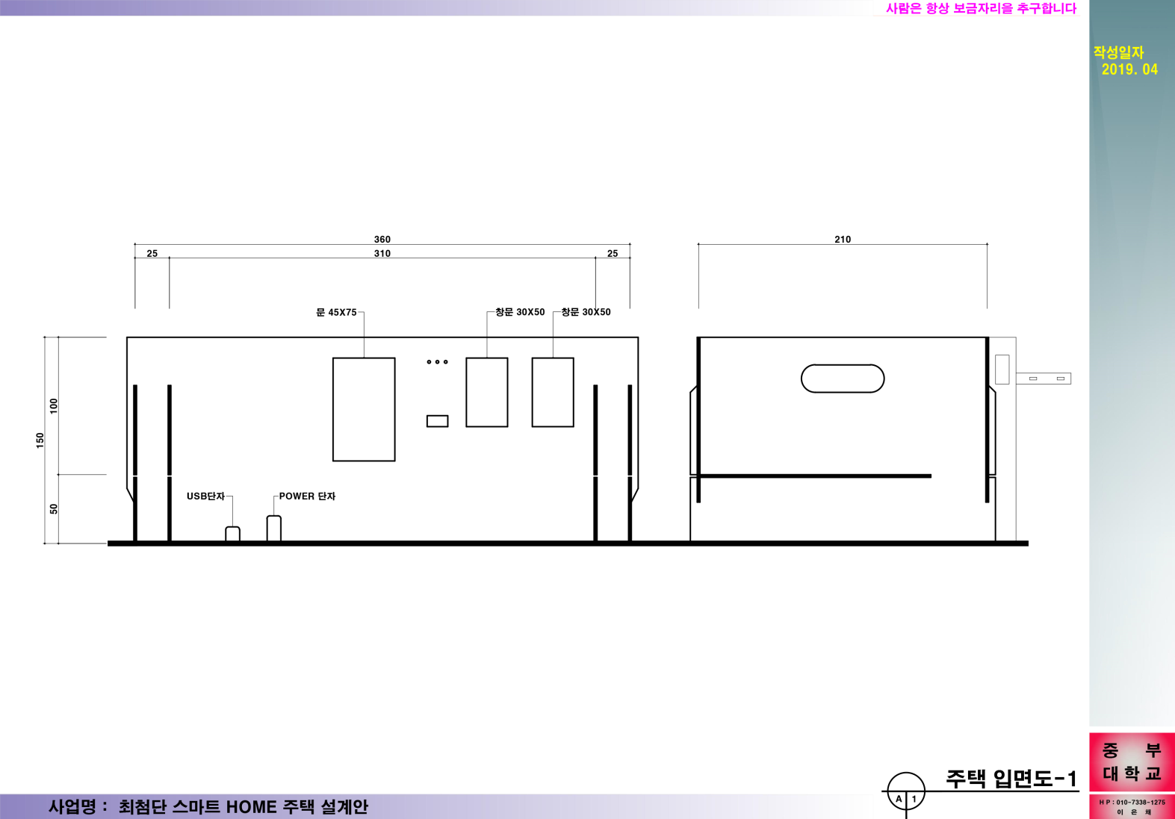
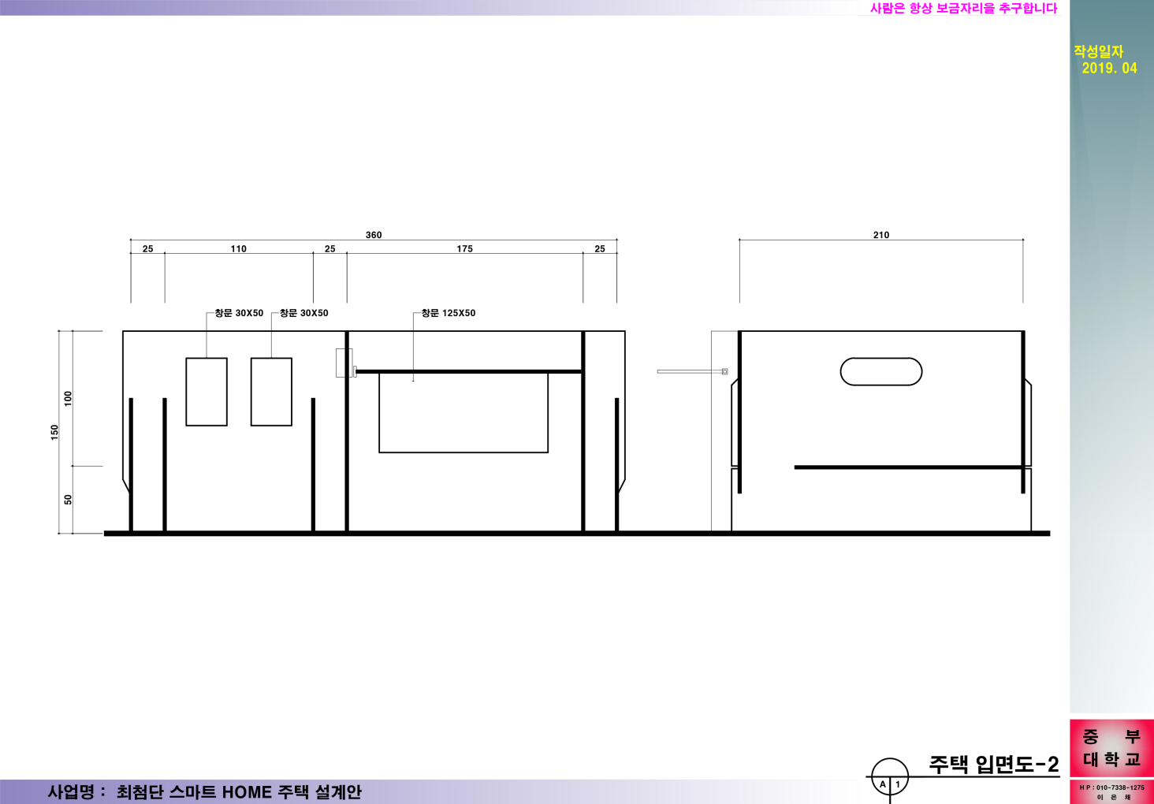
7
외관 소개

Slide 19
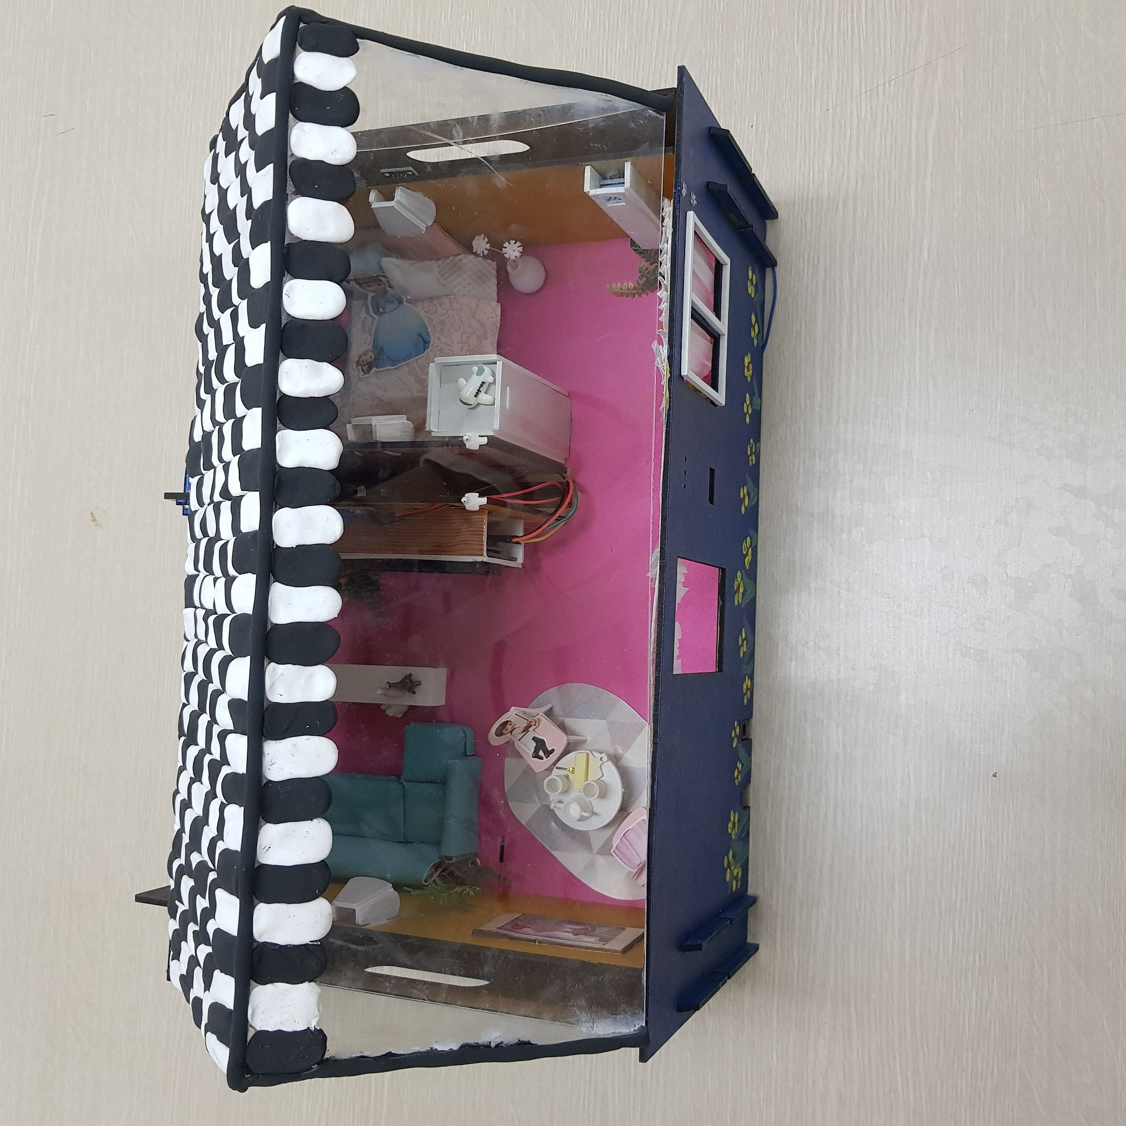
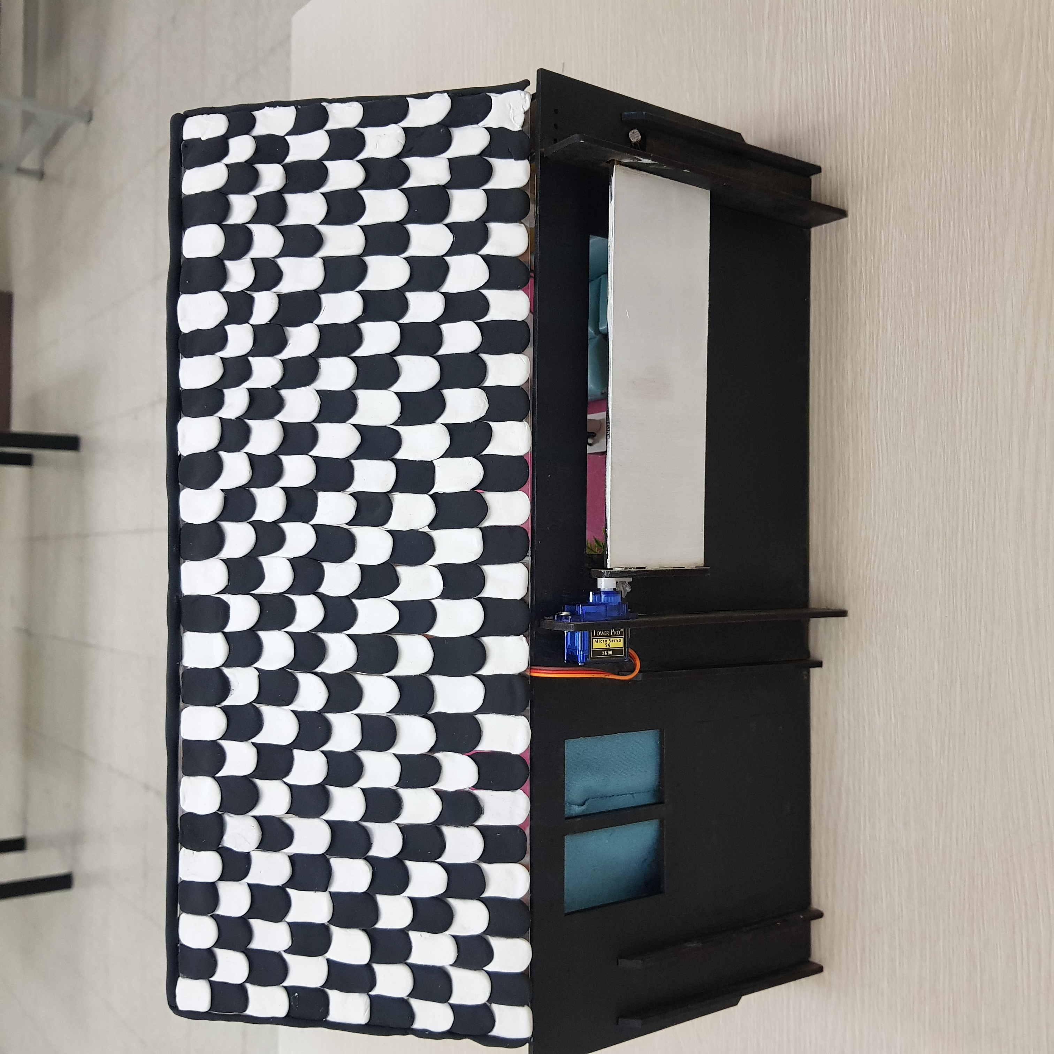
7
외관 소개

Slide 20
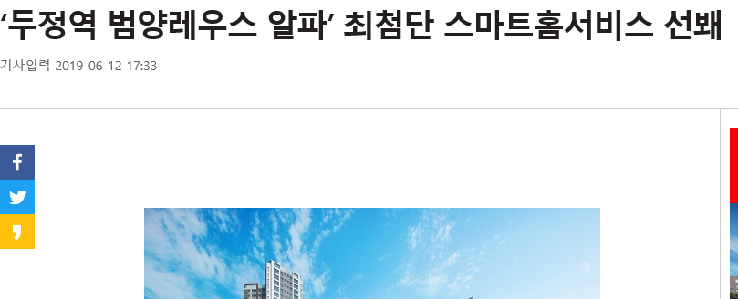


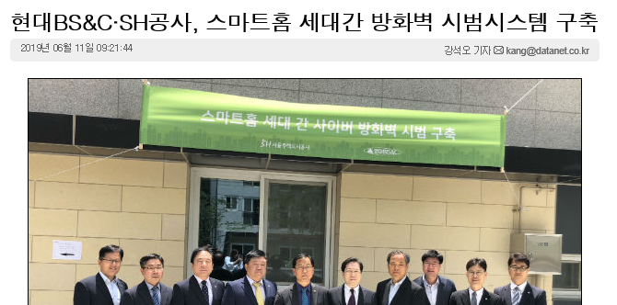
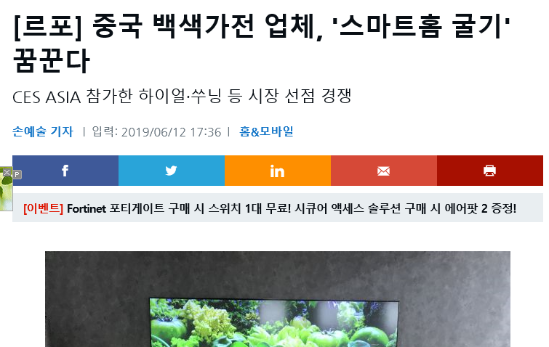
8
기대 효과

Slide 21
감사합니다.

